Slide 1
تغذية راجعة :
قدّم طرق لتشغيل برنامج Paint ؟
ننقر مرتين على اختصاره الموجود في سطح المكتب
او ننقر على ايقونته المتواجدة في شريط المهام
او ننقر على Démarrer ثم نكتب Paint ثم ننقر على أيقونته عندما تظهر
كيف يمكن حفظ الرسم ؟
ننقر على التبويب Fichier
نختار التعليمة Enregistrer sous
تظهر علبة حوار نكتب فيها اسم الملف ونختار مكان الحفظ
ننقر على Enregistrer

Slide 2
الوضعية الإنطلاقية
ما هو البرنامج الذي نستعمله لكتابة هذه الفقرة على الحاسوب :
"الآثار هي كل الأشياء التي خلّفها الإنسان القديم من هياكل عظمية، أدوات فخارية... "
برنامج الدفتر WordPad
نعم
هل يمكن تعديل تلك الكتابة ؟ (تكبير، تلوين، تسطير)

Slide 3
نشاط 01 :
إملأ الفراغات لتشكيل تعريفا لبرنامج الدفتر :
برنامج، الصور، نصوص بسيطة، كتابة
هو ................... يسمح بـ ............ .............................. وتنسيقها، كما يسمح بإضافة ................
نصوص بسيطة
كتابة
برنامج
الصور

Slide 4
نشاط 02 :
قم للحاسوب محاولا تشغيل البرنامج بعدة طرق.

Slide 5
تعريف برنامج الدفتر WordPad :
هو برنامج يسمح بكتابة نصوص بسيطة و تنسيقها، كما يسمح بإضافة الصور.
طريق تشغيل برنامج الدفتر :
انقر مرتين على اختصاره الموجود في سطح المكتب
او انقر على ايقونته المتواجدة في شريط المهام
او انقر على Démarrer ثم اكتب WordPad ثم انقر على أيقونته عندما تظهر

Slide 6
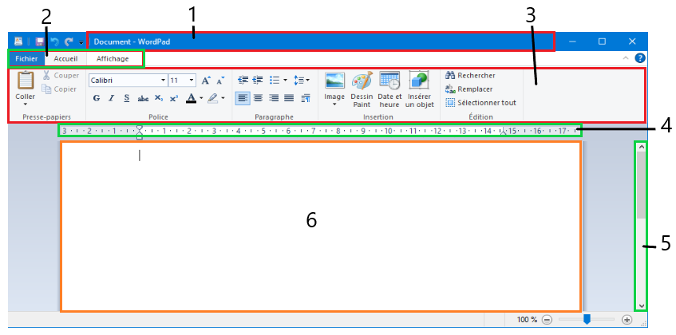
نشاط 03 :
واجهة برنامج الدفتر
كيف تسمى هذه الصفحة الظاهرة عند فتح البرنامج ؟
قم بوضع كل عنصر من العناصر التالية في رقمه المناسب :
شريط التبويبات (القوائم)
شريط العنوان
شريط الأدوات
المسطرة
ورقة الكتابة
شريط التمرير
2 -
1 -
3 -
4 -
6 -
5 -

Slide 7
واجهة برنامج الدفتر :
1. شريط العنوان 4. المسطرة
2. شريط التبويبات (القوائم) 5. شريط التمرير
3. شريط الأدوات 6. ورقة الكتابة

Slide 8
الحفظ في برنامج الدفتر : (نفس خطوات الحفظ في برنامج الرسام)
ننقر على التبويب Fichier
نختار التعليمة Enregistrer sous
تظهر علبة حوار نكتب فيها اسم الملف ونختار مكان الحفظ
ننقر على Enregistrer.

Slide 9
تدريب :
لنحاول كتابة النص التالي في برنامج : WordPad
"الدفتر هو برنامج يسمح بكتابة نصوص بسيطة و تنسيقها، كما يسمح بإضافة الصور "
قم بحفظ العمل على سطح المكتب باسم (لقبك_اسمك_تعريف_برنامج_الدفتر)

